Slide 1
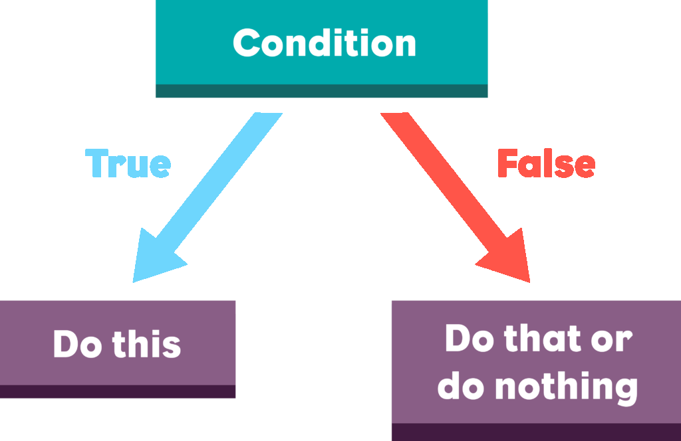

Проверки
Логически изрази и проверки. Условна конструкция if-else
СофтУни
Преподавателски екип
Software University
http://softuni.bg

Slide 2
Имате въпроси?
sli.do
#pb-jan

Slide 3
Съдържание
Преговор
Логически изрази и проверки
Оператори за сравнение.
Условни конструкции
Серия от проверки
Живот на променлива
Дебъгване
Решаване на изпитна задача

Slide 4

Преговор

Slide 5
Преговор
Какво ще се отпечата на конзолата, ако изпълним следната команда:
console.log('a' + 'b');
ab
Error
ba
195

Slide 6
Преговор
Какво ще се отпечата на конзолата, ако изпълним следната команда:
console.log('a' + 'b');
ab
Error
ba
195

Slide 7
Преговор
Какъв е типът на променливата:
let number = "1000";
string
int
char
double

Slide 8
Преговор
Какъв е типът на променливата:
let number = "1000";
string
int
char
double

Slide 9
Преговор
Как се нарича долепването на два текста (низа)?
Събиране
Конкатенация
Кулминация
Съединяване

Slide 10
Преговор
Как се нарича долепването на два текста (низа)?
Събиране
Конкатенация
Кулминация
Съединяване

Slide 11
Преговор
Какво ще се отпечата на конзолата, ако изпълним следната команда:
console.log(10 % 3);
1
10
0
3

Slide 12
Преговор
Какво ще се отпечата на конзолата, ако изпълним следната команда:
console.log(10 % 3);
1
10
0
3

Slide 13
Преговор
Каква стойност държи променливата result:
let a = 5;
let b = 2;
let result = a / b;
7
2
1
2.5

Slide 14
Преговор
Каква стойност държи променливата result:
let a = 5;
let b = 2;
let result = a / b;
7
2
1
2.5

Slide 15
Преговор
Какъв би бил резултатът, ако се опитамe да изпълним следната команда:
console.log(1 + 1 + "4" + 2 + 1);
Error
243
9
2421

Slide 16
Преговор
Какъв би бил резултатът, ако се опитамe да изпълним следната команда:
console.log(1 + 1 + "4" + 2 + 1);
Error
243
9
2421

Slide 17
==
Логически изрази и проверки
Оператори за сравнение

Slide 18
Оператори за сравнение
Оператор | Означение
Равенство по стойност (и тип данни) | ==, ===
Различно по стойност (и тип данни) | !=, !==
По-голямо | >
По-голямо или равно | >=
По-малко | <
По-малко или равно | <=

Slide 19
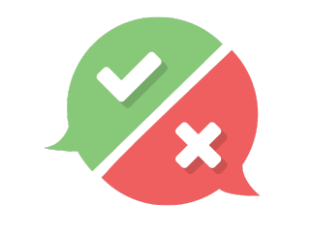
Сравняване на стойности
В програмирането можем да сравняваме стойности
Резултатът от логическите изрази е true или false
let a = 5;
let b = 10;
console.log(a < b);
console.log(a > 0);
console.log(a > 100);
console.log(a < a);
console.log(a <= 5);
console.log(b == 2 * a);
console.log("2" === 2);
// true
// true
// false
// false
// true
// true
// false

Slide 20
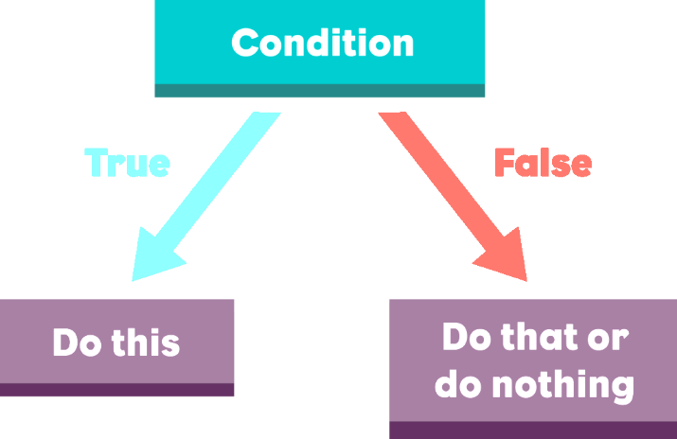
Условни конструкции
Прости проверки

Slide 21
Прости проверки
Често проверяваме условия и извършваме действия според резултата
Резултатът е true или false
Условие (булев израз)
if (...) {
// код за изпълнение
}
Код за изпълнение при вярност на условието

Slide 22



Отлична оценка - условие
Напишете програма, която:
Получава оценка (число), въведена от потребителя
Проверява дали е отлична
Отпечатва на конзолата "Excellent!", ако оценката е по-голяма или равна на 5.50
Пример:
4
няма изход
5.50
Excellent!

Slide 23
Read input
No output
grade >= 5.50
false
true
Print output
Тестване на решението: https://judge.softuni.bg/Contests/Compete/Index/1012#0

Slide 24
Прости проверки – if-else
При невярност (false) на условието, можем да изпълним други действия – чрез еlse конструкция
if (...) {
// код за изпълнение
} else {
// код за изпълнение
}
Код за изпълнение при невярност на условието

Slide 25
Блок от код
Къдравите скоби { } въвеждат блок от код (група команди)
Ако конструкция if няма скоби, се изпълнява само следващият ред
let color = "red";
if (color === "red")
console.log("tomato");
else
console.log("banana");
console.log("bye");
let color = "red";
if (color === "red") {
console.log("tomato");
} else {
console.log("banana");
console.log("bye");
}
Изпълнява се винаги – не е част от if/else конструкцията

Slide 26

По-голямото число – условие
Напишете програма, която:
Получава две числа
Извежда "Greater number: "
Отпечатва на конзолата по-голямото от тях
Пример:
5
8
7
3
8
7

Slide 27
Read input
Print output
num1 > num2
false
true
Print output
Тестване на решението: https://judge.softuni.bg/Contests/Compete/Index/1012#2

Slide 28


Четно или нечетно число – условие
Напишете програма, която:
Проверява, дали едно число е четно или нечетно
Ако е четно, отпечатва на конзолата "even"
Ако е нечетно, отпечатва на конзолата "odd"
Пример:
4
even
7
odd

Slide 29
Четно или нечетно – решение
function isEven(input) {
let num = parseInt(input.shift());
if (num % 2 == 0) {
console.log("even");
} else {
console.log("odd");
}
}
Тестване на решението: https://judge.softuni.bg/Contests/Compete/Index/1012#2

Slide 30

Серии от проверки
По-сложни условни конструкции

Slide 31

Серии от проверки
Конструкцията if/else-if/else… е серия от проверки
При истинност на едно условие, не се продължава към проверяване на следващите условия
if (...)
// код за изпълнение
else if (...)
// код за изпъленение
else if (...)
// код

Slide 32
Серия от проверки - пример
Програмата проверява първото условие, установява,
че е вярно и приключва
let a = 7;
if (a > 4)
console.log("Bigger than 4");
else if (a > 5)
console.log("Bigger than 5");
else
console.log ("Equal to 7");
Извежда на конзолата само "Bigger than 4"

Slide 33
Число от 1 до 9 с текст - условие
Напишете програма, която:
Чете цяло число, въведено от потребителя
Проверява неговата стойност [1,9]
Ако числото е по-голямо от 9 отпечатва "number too big"
Oтпечатва стойността с текст
Пример:
7
seven
10
number too big

Slide 34
Число от 1 до 9 с текст - решение
function number0to9([arg1]) {
let num = parseInt(arg1);
if (num === 1)
console.log("one");
else if (num === 2)
console.log("two");
// TODO: add more checks
else
console.log("number too big");
}
Тестване на решението: https://judge.softuni.bg/Contests/Practice/Index/1012#3

Slide 35

Живот на променлива
Диапазон на използване

Slide 36
Живот на променлива
Обхват, в който може да бъде използвана
Пример: Променливата salary съществува само в блока от код на if-конструкцията
let currentDay = "Monday";
if (currentDay === "Monday") {
let salary = Number(input.shift());
}
console.log(salary);
// Error!

Slide 37
Условни конструкции
Решаване на задачи в клас (лаб)

Slide 38
Лица на фигури
Напишете програма, която:
Получава вид на геометрична фигура ("square", "rectangle", "circle" или "triangle")
Пресмята лицето спрямо вида на фигурата
Примерен вход и изход:
square
5
25
rectangle
7
2.5
17.5

Slide 39
Лица на фигури – решение
let shape = input.shift();
let area = 0;
if(shape === "square")
let side = Number(input.shift());
area = side * side;
else if(shape === "rectangle")
let sideA = Number(input.shift());
let sideB = Number(input.shift());
area = sideA * sideB;
//TODO: add more conditions
console.log(area);
Тестване на решението:: https://judge.softuni.bg/Contests/Compete/Index/1012#8

Slide 40

Дебъгване
Прости операции с дебъгер

Slide 41
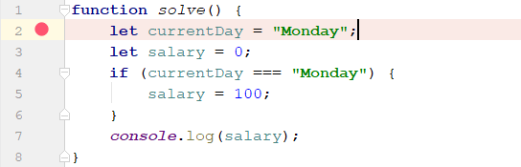
Дебъгване
Процес на проследяване на изпълнението на програмата
Това ни позволява да откриваме грешки (бъгове)
Breakpoint

Slide 42
Дебъгване във Visual Studio Code
Натискане на [F5] ще стартира програмата в debug режим
Можем да преминем към следващата стъпка с [F10]
Можем да създаваме [F9] стопери – breakpoints
До тях можем директно да стигнем използвайки [Shift + F11]

Slide 43
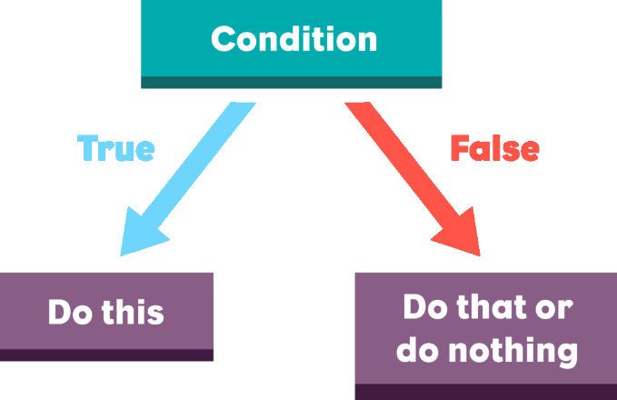
Условни конструкции
Решаване на задачи в клас (лаб)

Slide 44

Какво научихме днес?
Конструкции за проверка на условие – if и if-else
Живот на променливата
Дебъгване
…
…
…

Slide 45
https://softuni.bg/courses/programming-basics

Slide 46












SoftUni Diamond Partners

Slide 47




SoftUni Organizational Partners

Slide 48

Лиценз
Настоящият курс (слайдове, примери, видео, задачи и др.) се разпространяват под свободен лиценз "Creative Commons Attribution-NonCommercial-ShareAlike 4.0 International"
Благодарности: настоящият материал може да съдържа части от следните източници
Книга "Основи на програмирането с JavaScript" от Светлин Наков и колектив с лиценз CC-BY-NC-SA

Slide 49
Обучения в СофтУни
Software University – High-Quality Education, Profession and Job for Software Developers
softuni.bg
Software University Foundation
http://softuni.foundation/
Software University @ Facebook
facebook.com/SoftwareUniversity
Software University Forums
forum.softuni.bg

